Slide 1
第3章
立体的投影

Slide 2
概 述
空间物体可以看作是由一些简单的几何体所组成。而这些简单的几何体又是由一些表面围成。根据这些表面的性质，几何体可分为平面立体和曲面立体两类。
本章主要介绍常见的一些立体的投影表达及画法，为进一步分析复杂的物体打下基础。

Slide 3
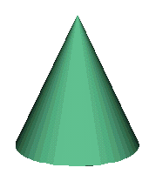
平面立体
常见的基本立体
棱柱
棱锥
圆柱
圆锥
曲面立体
圆环
圆球

Slide 4
3.1 平面立体及其表面上的点和线
3.1.1 平面立体
平面立体：由若干平面所围成的几何体,
如棱柱、棱锥等。
棱柱
棱锥
平面立体各表面的交线为直线，称为棱线。
棱线的交点称为顶点（三面相交必有一公共点）。
若平面立体所有棱线互相平行，称为棱柱。
若平面立体所有棱线交于一点，称为棱锥。

Slide 5
1. 平面立体的投影
平面立体的投影是平面立体各表面投影的集合；
它是由直线段组成的封闭图形。
绘制平面立体的投影，本质上就是绘制该立体所有平面多边形表面的投影；
可归结为绘制各表面交线的投影，也可归结为绘制各顶点的投影。

Slide 6
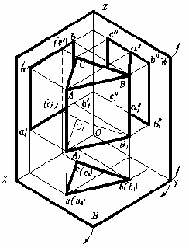
1. 平面立体的投影
三棱柱
①三棱柱由两个底面和三个侧棱面组成。
②上下底面为水平面，三个侧棱面为铅垂面，三条棱线为铅垂线。
③上下底面的H投影反映实形且重合为三角形，V、W面投影积聚成水平方向的直线段。
④三条棱线的H投影积聚在三角形的三个顶点上，V、W面投影为反映棱柱高的直线段。
三棱柱模型

Slide 7
展开后得到三棱柱的投影如下：

Slide 8
1. 平面立体的投影
六棱柱

Slide 9
1. 平面立体的投影
棱锥
棱线交于一点。常见的棱锥有三棱锥、四棱锥、五棱锥等。
三棱锥模型

Slide 10
2. 立体投影间的方位对应关系
左
右
后
前
(1) 度量关系：
长对正，
高平齐，
宽相等。
(2) 位置关系：
水平投影—前后、左右；
正面投影—上下、左右；
侧面投影—上下、前后。
上
上
下
下
后
前
左
右

Slide 11
由于物体三投影的形状和大小，与物体对投影面距离的大小无关，所以，在画图时为了合理布置图幅，可以去掉投影轴。
但三投影之间的投影关系，应严格遵守。

Slide 12
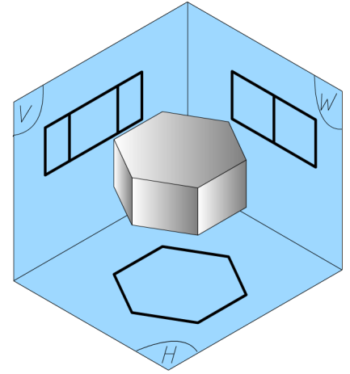
3. 平面立体投影的画法举例
六棱柱

Slide 13
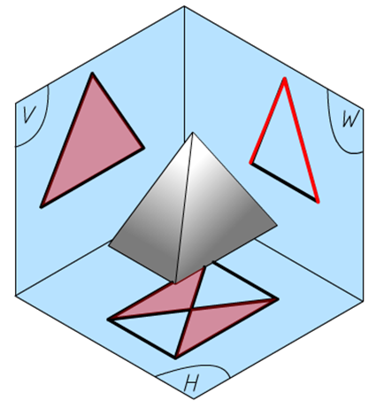
3. 平面立体投影的画法举例
四棱锥

Slide 14
3.1.2 平面立体表面上的点和线的投影
平面立体的表面是由若干个平面多边形构成的，因此求解立体表面上的点和线的投影，实际上就是求解平面上的点和线的投影。
面上求点
“求点先求线”
平面上的点一定在平面内的直线；
平面上过所求点的直线有无数条，作出某一条过该点的直线；
平面上求点的问题就可转化成直线上求点的问题。

Slide 15
3.1.2 平面立体表面上的点和线的投影
平面立体的表面是由若干个平面多边形构成的，因此求解立体表面上的点和线的投影，实际上就是求解平面上的点和线的投影。
面上求线
“求线先求点”
先作出直线的两个端点；
将两个端点用相应线型的直线连接。
本质
面上求点

Slide 16
3.1.2 平面立体表面上的点和线的投影
不可见点要加括号
例

Slide 17
【例】求正六棱柱表面上点A、B的其它两个投影。
a′
(b′)
注意
当立体的表面投影具有积聚性时，则可利用积聚性直接求出。

Slide 18
【例】求正六棱柱表面上点A、B的其它两个投影。
a′
(b′)
空间分析：分析点的位置；
(B)
•
•
A

Slide 19
【例】求正六棱柱表面上点A、B的其它两个投影。
a′
(a″)
(b′)
b ′ ′
面上取点；
判断可见性；
（即注意遮挡关系）
b
平面的投影可见，点的投影可见；
平面积聚成直线，点的投影可见
a

Slide 20
【例】求正六棱柱表面上点A、B的其它两个投影。
a′
(a″)
(b′)
b ′ ′
面上取点；
判断可见性；
（即注意遮挡关系）
b
这条辅助线有什么特点？
是否一定需要作这条辅助线？
a

Slide 21
【例】补画出六棱台的侧面投影，并补全属于棱台表面的线段AB、BC、CD的其他投影。
解：1.画出棱台的侧面投影；
2.利用在平面上取点、线的原理求处各线段的其他投影（点B、C、D 在平面的边线上，可直接求出）。
三维模型
3.加粗。

Slide 22
作 业
第一次课作业：
（平面立体及其表面上的点和线）
P11：1，2，3，5

